Slide 1
ГРАЖДАНСКИЙ
ФОРУМ
«Наркотики и дети: как сохранить будущее?»
Подготовила: преподаватель гуманитарных дисциплин Мазничко И.Г.

Slide 2
НАРКОМАНИЯ – УГРОЗА ВСЕМУ ОБЩЕСТВУ
Уничтожается генофонд нации
Деградирует личность
Растет преступность
Разрушается семья

Slide 3
ГЛАВНЫЕ ЗАДАЧИ:
Как уберечь подростков от наркотиков?
Что должно быть сделано для решения данной проблемы?

Slide 4
НЕМНОГО О ПРОБЛЕМЕ
С 1993 года в России и мире произошло серьезное ухудшение наркоситуации.
Ежегодно в России умирает от наркомании 30000 молодых людей ≈ 82 человека призывного возраста в сутки.
Армия наркоманов насчитывает от 2 до 2,5 млн. человек, преимущественно в возрасте 18-39 лет.
Каждый год армия наркоманов пополняется на 80000 новобранцев.

Slide 5
Россия опережает государства Евросоюза в среднем в 5-8 раз, а Германию в 20 раз по доле населения, вовлеченного в злоупотребление наркотиков.

Slide 6
Геополитической особенностью сегодняшней наркоситуации стала глобальная наркотическая агрессия
каждое десятое судебное решение выносится по наркопреступлениям;
2011 год, Россия – за незаконный оборот наркотиков осуждено свыше 100 тысяч человек;
в наркотическом опьянении было задержано 46% от общего числа задержанных водителей

Slide 7
По России – 138 тыс. детей и подростков зарегистрированы как страдающие наркотическими расстройствами.
В год возбуждается около 200 тысяч дел по преступлениям, связанным с оборотом и употреблением наркотиков

Slide 8
ПОСЛЕДСТВИЯ НАРКОМАНИИ
большинство наркоманов в браке не состоят и не имеют детей;
каждый второй ребенок, родителями которого являются наркоманы, - патологический урод;
рост смертности в 11 раз;
в десятки раз увеличилось число самоубийств;
50% от больных СПИДом в России – наркоманы;
более 90% наркоманов в России больны гепатитом;
40% подростков, потребляющих наркотические и токсические вещества – пациенты психиатрических клиник.

Slide 9
«Гаси искру до пожара, беду отводи до удара.»

Slide 10
Анкета
(социологический опрос 100 человек)
1. Знаете ли вы о пагубном влиянии наркотиков?

Slide 11
Анкета
(социологический опрос 100 человек)
2. Из каких источников Вы узнали о наркотиках и наркомании?

Slide 12
Анкета
(социологический опрос 100 человек)
3. Принимали ли Вы наркотические вещества?

Slide 13
Анкета
(социологический опрос 100 человек)
4. Как Вы проводите свое свободное время?

Slide 14
Анкета
(социологический опрос 100 человек)
5. Знают ли ваши родители где Вы бываете вечерами?

Slide 15
ЕСТЬ ЛИ ВЫХОД ИЗ ТУПИКА?
?

Slide 16
ПОДХОДЫ К РЕШЕНИЮ ПРОБЛЕМЫ НАРКОТИЗАЦИИ СРЕДИ ПОДРОСТКОВ
Просвещение
Здоровье
Безопасность

Slide 17
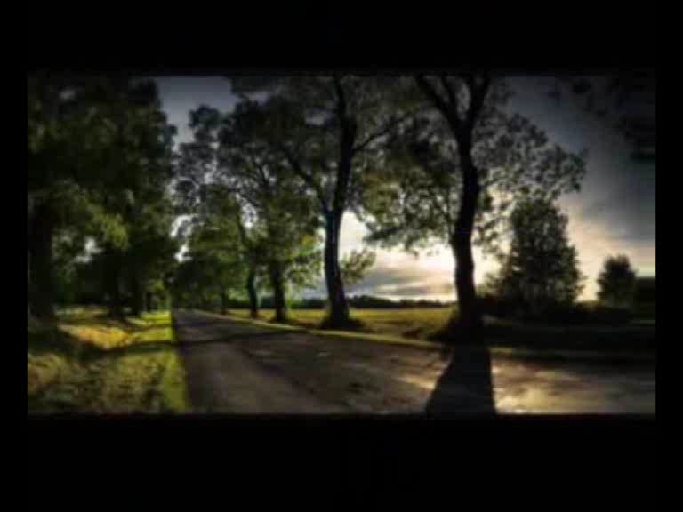
НАМ РЕШАТЬ…
От каждого из нас зависит исход…

